Slide 1




Psichoaktyviųjų medžiagų vartojimo prevencinės programos „Savu keliu“ pristatymas
Specialiosios pedagogikos ir psichologijos centras
Irma Čižienė ir Sandra Valantiejienė
2015-11-30

Slide 2
Ištakos
  2008 m. pradėtas tikslinis prevencinių programų: „Zipio draugai“, „Antras žingsnis“, Olweus patyčių prevencijos programa įgyvendinimas, finansuojant iš valstybės biudžeto lėšų (,,Nacionalinė smurto prieš vaikus prevencijos ir pagalbos vaikams 2008-2010 metų programa“).
  Specialiosios pedagogikos ir psichologijos centro atliktas Prevencinių programų vykdymo bendrojo ugdymo mokyklose ypatumų tyrimas (2010) apie Lietuvoje įgyvendinamas prevencines programas parodė:
    Nėra bendro supratimo, kas yra prevencinė programa.
    Tyrimo rezultatai sudaro prielaidą rūpintis prevencinių programų kokybe, pirmiausia apibrėžiant, kas yra prevencinė programa, bei rengiant prevencinių programų akreditavimo tvarkos aprašą ir akredituojant prevencines programas.

Slide 3
Ištakos
Nuo 2011 m. prevencinių programų įgyvendinimas pradėtas finansuoti Europos Sąjungos struktūrinių fondų lėšomis.
Suplanuotas ir parengtas valstybės projektas „Saugios aplinkos mokykloje kūrimas”, skirtas prevencinės veiklos plėtrai šalies mokyklose.

Slide 4
Užsienio valstybių prevencijos programų įgyvendinimo praktika
Moksliniai tyrimai rodo, kad būtent dėl dalyvavimo prevencijoje stiprėja teigiamos mokinių nuostatos mokyklos atžvilgiu, mažėja rizikingo elgesio atvejų, gerėja mokinių pasiekimai (Greenberg, 2005).
G. Botvinas (2008) moksliniais tyrimais įrodė, kad gyvenimo įgūdžių mokymas sumažina narkotikų vartojimą iki 75%, alkoholio vartojimas sumažėja iki 60%, smurtas, patyčios ir nusikalstamumas sumažėja iki 50%, tabako vartojimas sumažėja iki 87%.
Pozityvių rezultatų galima pasiekti tik tada, kai prevencinė veikla yra organizuojama kaip kryptingas ir sistemingas procesas, kurio metu vaikai įgyja žinių, nuostatų, įgūdžių ir kompetencijų tokiose srityse kaip savo emocijų suvokimas ir valdymas, pozityvių tikslų išsikėlimas ir pasiekimas, pozityvių santykių su kitais kūrimas ir palaikymas, atsakingas sprendimų priėmimas.
Tam tikslui pasitarnauja PREVENCIJOS PROGRAMOS.

Slide 5
Projektas ,,Saugios aplinkos mokykloje kūrimas”
  Pradžia: 2012-01-05
  Pabaiga: 2015-10-01
Projektą įgyvendina:
Specialiosios pedagogikos ir psichologijos centras
  Projektas finansuojamas iš Europos socialinio fondo ir Lietuvos Respublikos valstybės biudžeto lėšų.
Tikslas - plėtoti saugios aplinkos mokyklose kūrimą.

Slide 6





Projekto „Saugios aplinkos mokykloje kūrimas“ veiklos
3 naujų prevencinių programų parengimas
15 mokyklų
Įgyvendina prevencines programas
800 mokyklų
,,Antras žingsnis”
Olweus patyčių prevencijos programa
Neformalaus ugdymo programų įgyvendinimas
430 vaikų
,,Zipio draugai”
Kitos prevencinės programos
Prevencinių programų aprašo parengimas ir jų akreditavimas
1 dokumentas
LIONS
QUEST
Mokymų savivaldybių ir mokyklų vaiko gerovės komisijų nariams organizavimas
55 seminarai
Notes:
Mažučiuose kvadratėliuose – siektinas rezultatas. Mokyklų skaičius gali nesutapti, nes realiai dalyvavo daugiau mokyklų.

Slide 7
Prevencinių programų akreditavimas
Prevencinių programų akreditavo tvarka patvirtinta Specialiosios pedagogikos ir psichologijos centro direktoriaus 2012 m. lapkričio 12 d. įsakymu Nr. (1.3)V-404.
Akreditavimo procedūra:
  programų autoriai ar autorinių teisių turėtojai užpildo paraišką, pateikia progaramos metodinę medžiagą.
  Vieną programą įvertina trys nepriklausomi vertintojai.
  Vertinimo rezultatai svarstomi Prevencinių programų akreditavimo komisijos posėdyje. Komisija siūlo SPPC direkoriui: akredituoti programą, siūlyti pataisyti, neakredituoti programos.
  SPPC direktoriaus įsakymu įforminamas sprendiams.
  Nuo 2013 m. įvertinta 22 prevencinės programos, iš kurių akredituotos 9 ir yra įgyvendinamos projekto „Saugios aplinkos mokykloje kūrimas“ lėšomis.
Notes:
Svarbu pabrėžti, kad visos programos vertinamos pagal vienodus Akreditavimo tvarkoje nustatytus kriterijus.
Akreditavimo procedūra yra patenkintos ne tik mokykos, kad gali pasirinti kokybišką programą, bet ir patys prevencinių programų autorai bei autorinių teisių turėtojai, nes jie gali siūlyti savo programą, kaip atitinkančią švietimo tikslus

Slide 8
Naujų prevencinių programų rengimas
2015 m. parengtos trys prevencinės programos:
  Seksualinės prievartos prieš vaikus ir seksualinio vaikų išnaudojimo prevencijos programa ,,Saugok ir gerbk mane”
  Konfliktų prevencijos programa ,,Taiki mokykla”
  Psichoaktyviųjų medžiagų vartojimo prevencijos programa „Savu keliu”

Slide 9
Psichoaktyviųjų medžiagų vartojimo prevencijos programa „Savu keliu“

Slide 10
Kodėl psichoaktyviųjų medžiagų vartojimo prevencijos programa?
Alkoholio, tabako ir kitų psichiką veikiančių medžiagų vartojimo prevencijos programa (Žin., 2006, Nr. 33-1197 );
Psichoaktyviųjų medžiagų vartojimo prevencijos programa mokinių tėvams, patvirtinta Specialiosios pedagogikos ir psichologijos centro direktorės 2007 m. gruodžio 29 d. įsakymu Nr. (1.3) V – 263.

Slide 11
Kaip?
Reikalavimai rengiamai prevencinei programai:
Programa turi būti sukurta vadovaujantis moksliniu/empiriniu pagrindu.
Programa metodai turi remtis teorine medžiaga, turi būti pagrįsti objektyviais moksliniais/empiriniais tyrimais.
Programa turi turėti aiškiai apibrėžtus ir pagrįstai keliamus tikslus, naudojamus metodus, metodines priemones.
Programos komponentai turi būti pritaikyti skirtingo amžiaus grupių mokiniams.
Turi būti parengta metodika periodiškai vertinti prevencinės programos poveikį mokyklos bendruomenei, turi būti nurodyti veiksmingumo vertinimo būdai ir kriterijai.
Programa turi būti sukurta nepažeidžiant autorystės teisių.

Slide 12
Kaip?
Reikalavimai rengiamos prevencinės programos turiniui ir metodinei medžiagai
Turi būti parengtas programos vadovas, kuriame
  Išsamus prevencinės programos teorinis pagrindimas
  prevencinės programos turinys: tikslai, uždaviniai, metodai, laukiami rezultatai
  Prevencinės programos įgyvendinimo modelis
  Prevencinės programos poveikio mokyklos bendruomenei įvertinimo metodika
  Literatūros sąrašas
Metodinė medžiaga:
  Mokymų medžiaga, pranešimų skaidrės
  Pratybų sąsiuviniai mokiniams arba medžiaga pratyboms
  Lankstukai
  Kita

Slide 13
Kaip?
Parengimas
Recenzavimas
Tobulinimas
Įgyvendinimas
Tobulinimas
  2014 m. sausis – 2015 m. birželis

Slide 14
Programos įgyvendinimas susideda iš:
Prevencinės programos visai mokyklos bendruomenei pristatymo (4 valandos);
Mokymų pedagogams, švietimo pagalbos ir kitiems specialistams, kurie dirbs su programa (24 valandos);
Mokymų pedagogams, kurie pageidauja dirbti tik su savo ugdomąja klase (8 valandos);
Prevencinės programos poveikio tyrimo prieš programos įgyvendinimą;
Užsiėmimų ir kitų veiklų organizavimas, vedimas vaikams;
Darbo su tėvais;
Prevencinės programos poveikio tyrimo po programos įgyvendinimo;
Prevencinės programos visai mokyklos bendruomenei įgyvendinimo rezultatų pristatymas (4 valandos).
Mokymai
pedagogams,
kurie dirbs su
programa
Poveikio tyrimas prieš programos įgyvendinimą
Užsiėmimų vaikams vedimas ir darbas su vaikų tėvais
Poveikio tyrimas po programos įgyvendinimo
Programos pristatymas mokyklos bendruomenei (Rezultatų pristatymas po programos įgyvendinimo)

Slide 15
Programos turinys
Programos tikslas – įgalinti mokyklos bendruomenes mažinti mokinių psichoaktyviųjų medžiagų vartojimo riziką ir skatinti mokinių apsauginių veiksnių formavimąsi.
Socialiniai įgūdžiai
Psichoaktyviosios medžiagos
Socialinė aplinka
8 užsiėmimai 2-4 klasių mokiniams;
12 užsiėmimų 5-6 klasių mokiniams;
12 užsiėmimų 7-8 klasių mokiniams;
12 užsiėmimų 9-12 klasių mokiniams;
2 darbo su tėvais modeliai;
2 užsiėmimai mokyklos bendruomenės nariams.

Slide 16
Programos sudėtinės dalys visoms amžiaus grupėms
 | Bendravimas, draugystė Sprendimų priėmimas Jausmai ir emocijos Atsisakymo įgūdžiai
 | Tabakas ir elektroninės cigaretės Alkoholis Psichoaktyviųjų medžiagų vartojimas, pasekmės, pagalba
 | Reklama Įstatymai ir atsakomybė Socialiniai tinklai
SOCIALINIAI ĮGŪDŽAI
PSICHOAKTYVIOSIOS
MEDŽIAGOS
SOCIALINĖ APLINKA
Temos ir užsiėmimų formos pritaikytos pagal vaikų amžių yra kūrybiškos, inovatyvios. Programoje naudojami šiuolaikinio įtraukiančio ugdymo ir informavimo metodai ir technikos: diskusijos, praktinės užduotys, vaidmeniniai, komandiniai žaidimai, darbas grupėse, porose ir kiti metodai bei technikos.

Slide 17
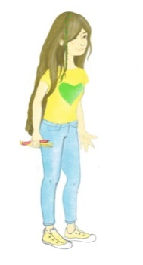

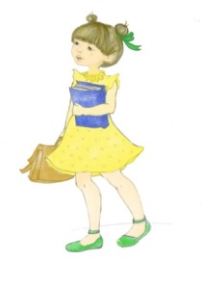
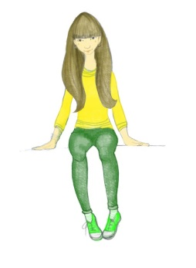
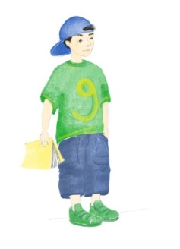
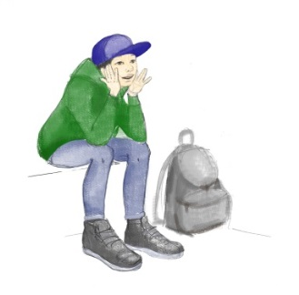
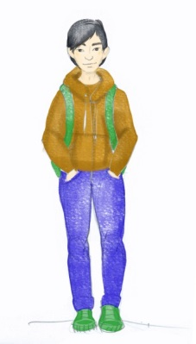
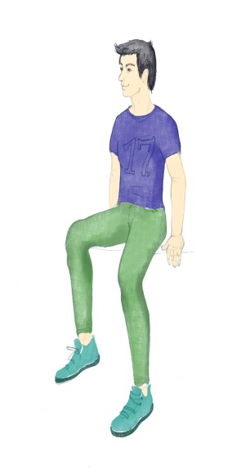
Mėta
2-4 klasė | 5-6 klasė | 7-8 klasė | 9-12 klasė
Programos herojai
Vėjas
2-4 klasė | 5-6 klasė | 7-8 klasė | 9-12 klasė

Slide 18
Darbas su mokinių tėvais
Pranešimai tėvams susirinkimų metu
Darbas su tėvų grupe
Psichoaktyviosios medžiagos, jų poveikis ir vartojimo pasekmės
Tėvų įtaka paauglių elgesiui ir šeimos taisyklės
Kaip su vaikais kalbėti apie rūkymą, alkoholio ir narkotikų vartojimą
Kaip atsispirti paauglių manipuliacijoms, atsikalbinėjimams ir išsisukinėjimams
Kaip kalbėtis apie problemas – kvietimas bendradarbiauti
Bendradarbiavimas ir koalicijų sudarymas

Slide 19







Programos metodinė medžiaga

Slide 20
Programos poveikio tyrimas

Slide 21
Programą išbandžiusių mokyklų poveikio tyrimas patvirtino, jog pasikeitė programoje dalyvavusių vaikų žinios, nuostatos bei savijauta mokykloje.
Žinios:
Pagerėjo programos užsiėmimuose dalyvavusių mokinių žinios apie alkoholio vartojimo poveikį ir pasekmes. Mokiniai išmoko įveikti nepageidaujamas situacijas.
Nuostatos:
Įgyvendinus programą, užsiėmimuose dalyvavę mokiniai pakeitė nuostatą į alkoholio ir tabako vartojimą: šie mokiniai alkoholio vartojimą vertina kaip labiau rizikingą, taip pat pagerėjo žinios apie alkoholio, narkotikų ir tabako vartojimo poveikį bei pasekmes sveikatai.
Savijauta mokykloje:
Įgyvendinus programą, joje dalyvavę mokiniai jaučiasi saugiau, geriau vertina atmosferą klasėje nei programoje nedalyvavę mokiniai.

Slide 22
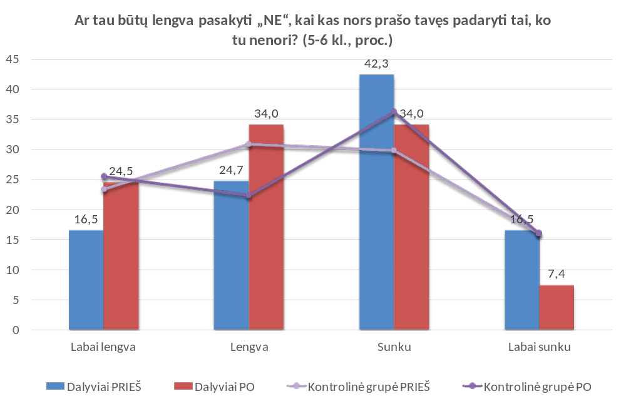


Programoje dalyvavusiems 5-6 kl. mokiniams tapo lengviau atsisakyti daryti tai, ko jie nenori
Notes:
Po programos joje dalyvavę 5-6 kl. moksleiviai dažniau nei prieš programą teigė, kad jiems būtų lengviau „pasakyti „ne“, kai kas nors prašo tavęs padaryti tai, ko tu nenori“ (statistiškai reikšmingas skirtumas, kai p=0,002).

Slide 23
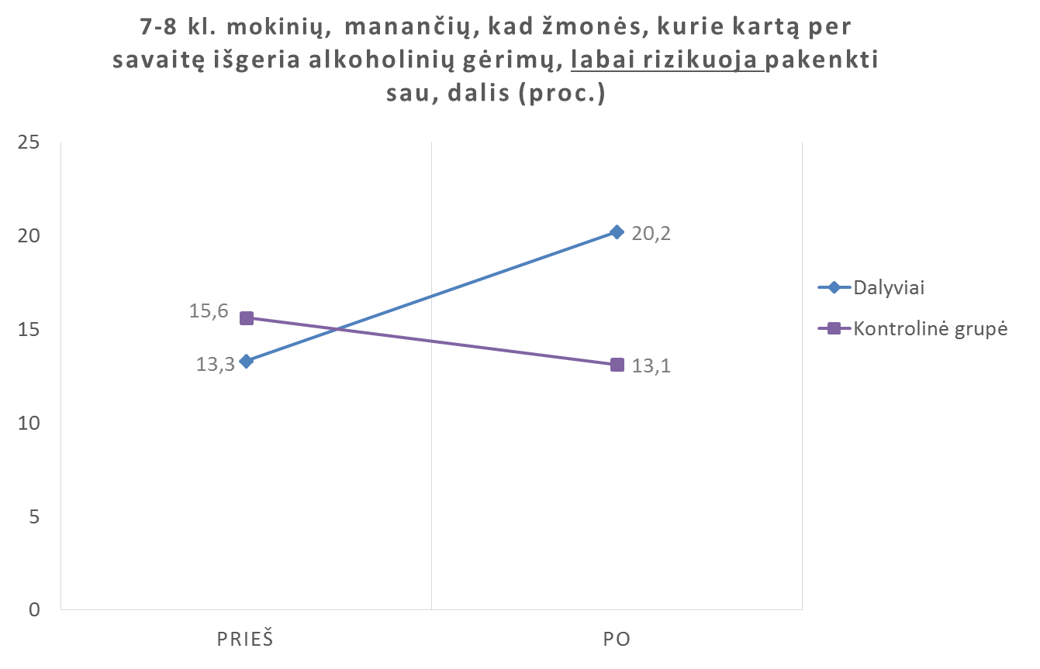
Programoje dalyvavę mokiniai alkoholio vartojimą vertina kaip labiau rizikingą
Notes:
Po programos 7-8 kl. eksperimentinės grupės mokiniai alkoholio vartojimą kartą per savaitę vertino kaip labiau rizikingą nei prieš programą (p<0,05). Taip pat po programos eksperimentinės grupės mokiniai alkoholio vartojimą kartą per savaitę vertino kaip labiau rizikingą nei kontrolinės grupės mokiniai (p<0,05).

Slide 24
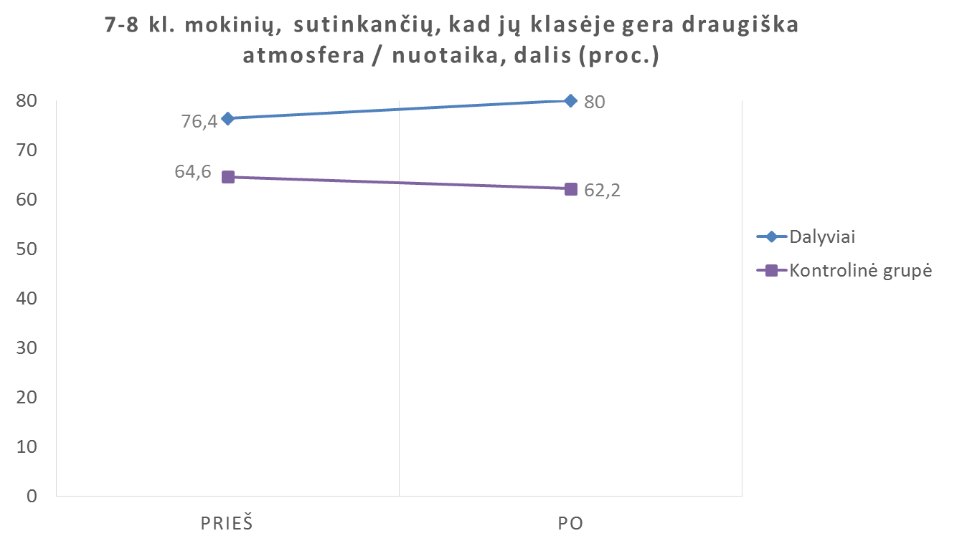
Programoje dalyvavę mokiniai jaučiasi saugiau, geriau vertina atmosferą klasėje ir labiau nori eiti į mokyklą nei programoje nedalyvavę mokiniai
Notes:
Įgyvendinus programą, joje dalyvavę 7-8 kl. mokiniai jaučiasi saugiau, geriau vertina atmosferą klasėje ir labiau nori eiti į mokyklą nei programoje nedalyvavę mokiniai. Po programos reikšmingai didesnė dalis eksperimentinės grupės mokinių nei kontrolinės grupės mokinių nurodė, kad jų klasėje gera draugiška atmosfera / nuotaika (p=0,008).
Po programos reikšmingai didesnė dalis eksperimentinės grupės mokinių nei kontrolinės grupės mokinių nurodė, kad jiems patinka eiti į mokyklą (p<0,05).

Slide 25
Programą išbandė:
Kupiškio rajono Adomynės pagrindinė mokykla
Panevėžio rajono Paįstrio Juozo Zikaro gimnazija
Panevėžio „Aušros“ pagrindinė mokykla
Panevėžio „Šaltinio“ progimnazija
Panevėžio 5-oji gimnazija
Panevėžio Mykolo Karkos pagrindinė mokykla
Panevėžio rajono Berčiūnų pagrindinė mokykla
Panevėžio rajono Krekenavos Mykolo Antanaičio gimnazija
Panevėžio rajono Linkaučių pagrindinė mokykla
Panevėžio Senvagės pagrindinė mokykla
Dalyviai:
734 mokiniai;
306 mokyklos bendruomenės nariai;
172 pedagogai;
98 tėvai.

Slide 26

Programą išbandžiusių mokyklų atsiliepimai
Ši programa suteikia galimybę bendradarbiauti su tėvais, įtraukti juos į prevencinę veiklą. Tai, be abejonės, duoda daugiau naudos negu vien tėvams ar vien vaikams skirtos strategijos.
Programa sukelia bendras teigiamas emocijas, padeda rasti santykį su vaiku, moko konstruktyviai bendrauti, ugdo sveiką gyvenseną ir kt. Tai yra didelė pagalba klasių vadovams ir socialiniams pedagogams. Mokytojų kolektyvas džiaugėsi programos vykdymu, palaikė, pagal galimybes bendradarbiavo.
Platus galimų užduočių pasirinkimas leidžia sudaryti atsarginį planą, galintį išgelbėti iš susidariusios keblios situacijos. Pagal klasės nuotaiką galima derinti veiklas: pradėti nuo žaidimo, kad ,,išjudintų“ pasyvius vaikus arba nuo ramesnės veiklos.
Mokiniams buvo įdomios pratybų sąsiuvinių užduotys, užsiėmimo metu vartydavo ir klausdavo, kada jie galės atlikti sekančias užduotis.

Slide 27

Dėl programos įgyvendinimo kreiptis:
sandra.valantiejiene@sppc.lt

Slide 28
Ačiū už dėmesį!
www.sppc.lt
info@sppc.lt

